Slide 1
9.1 压强
第二课时 压强的应用

Slide 3
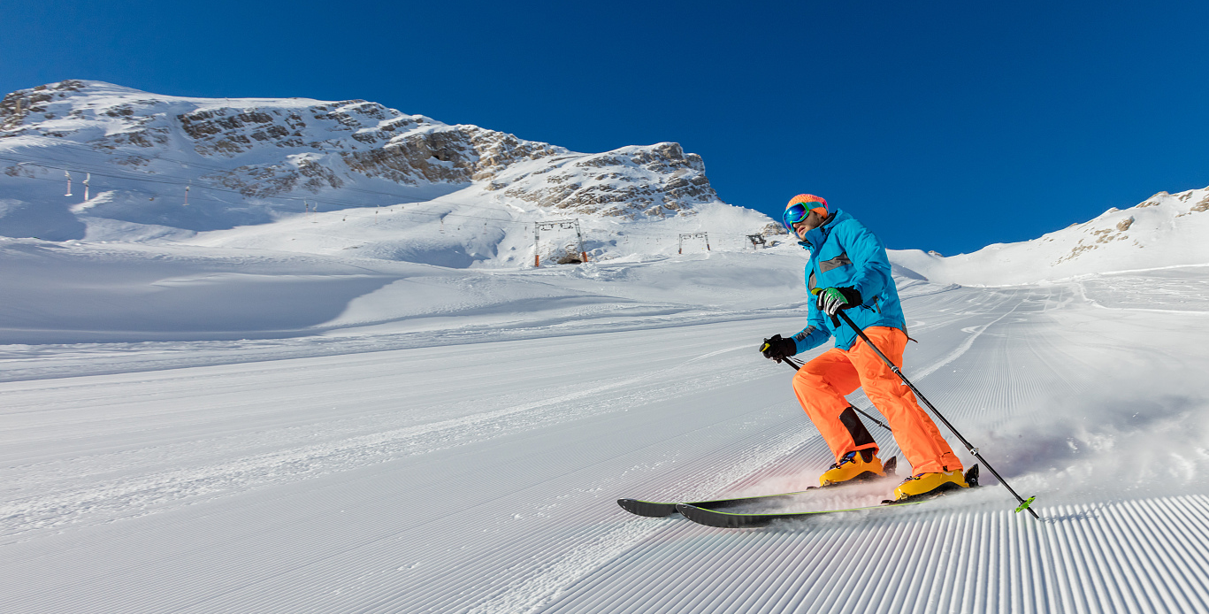
课程回顾
1.压力的方向是？
垂直于接触面。
2.影响压力作用效果的因素有哪些？
接触面积、压力。
3.压强的定义是什么？
物理学中，物体所受压力的大小与受力面积之比叫做压强。

Slide 4
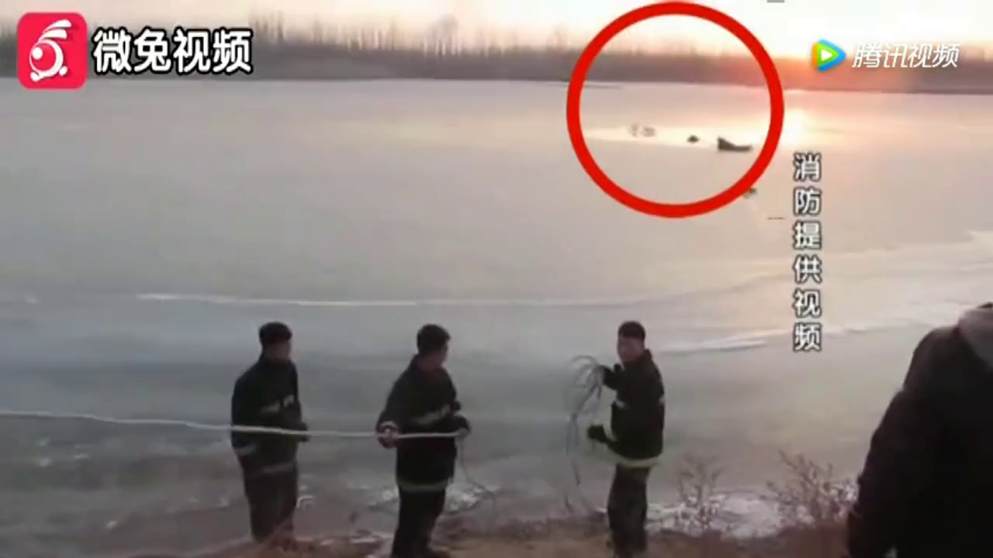
你能解释为什么消防员没有掉进冰里面，还把人救回来吗？

Slide 5
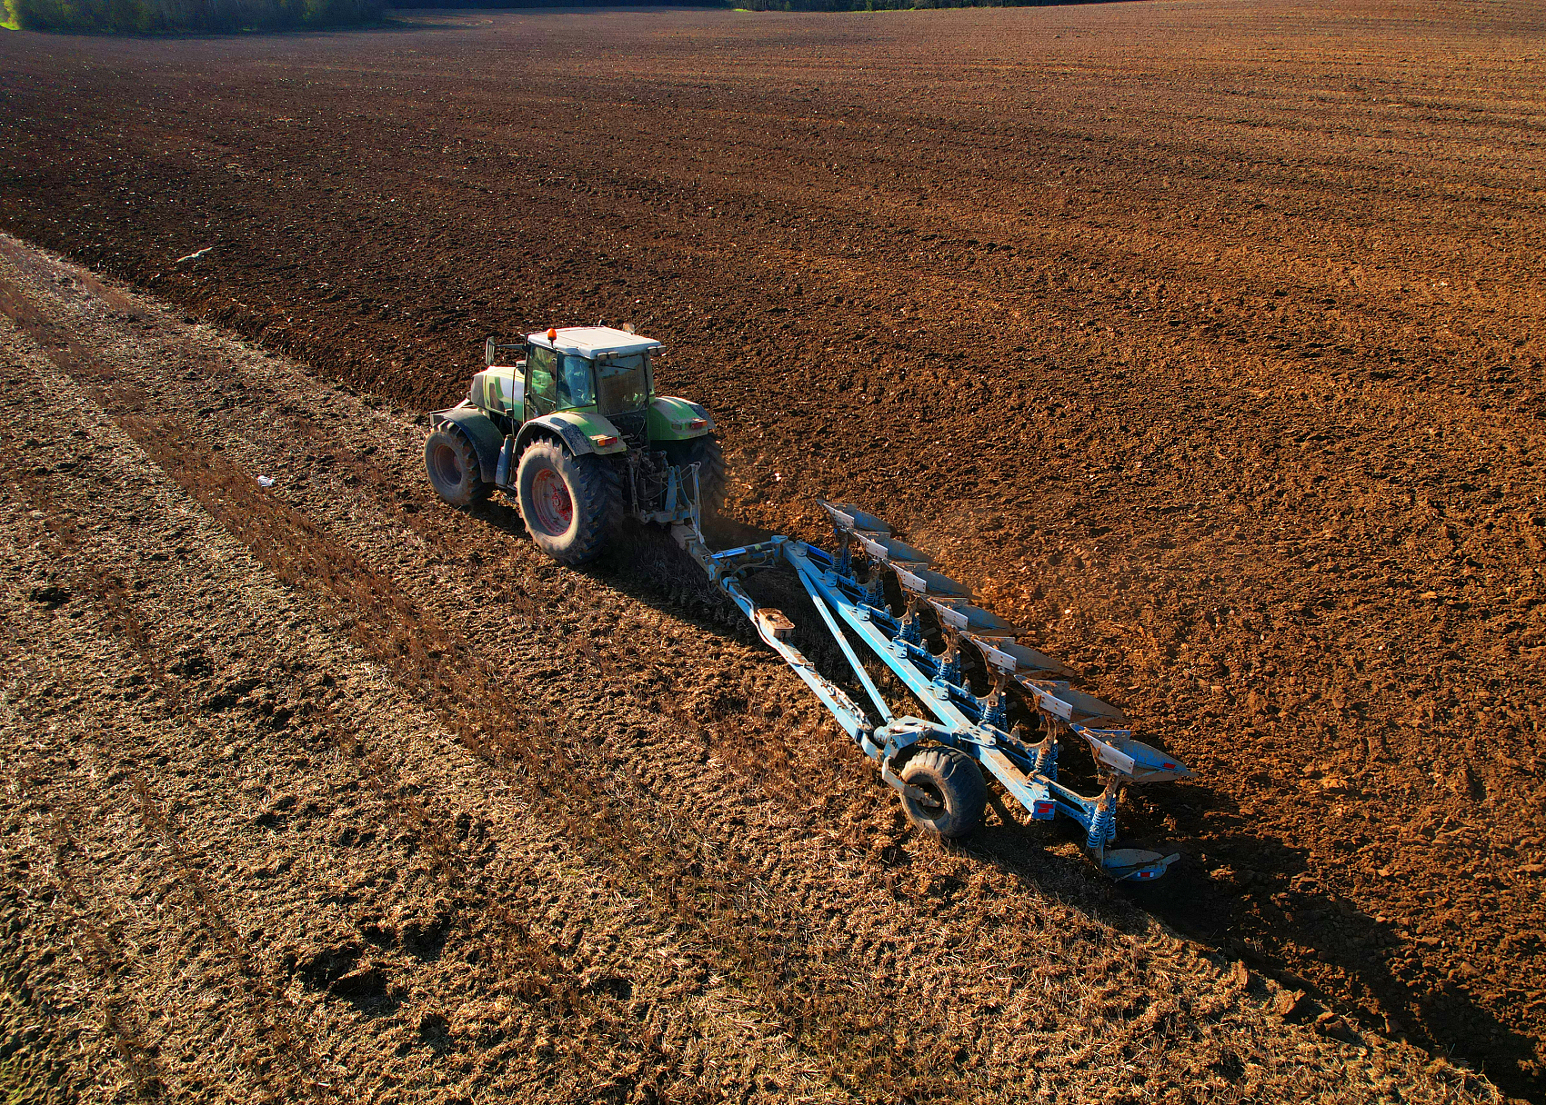


怎样减小或增大压强
在生产和生活中，有时需要减小压强，有时需要增大压强。
例如，为了不使拖拉机陷进土里，要设法减小它对地面的压强。而切菜、把图钉按进墙里，就要增大刀刃对菜、图钉尖对墙的压强。

Slide 6
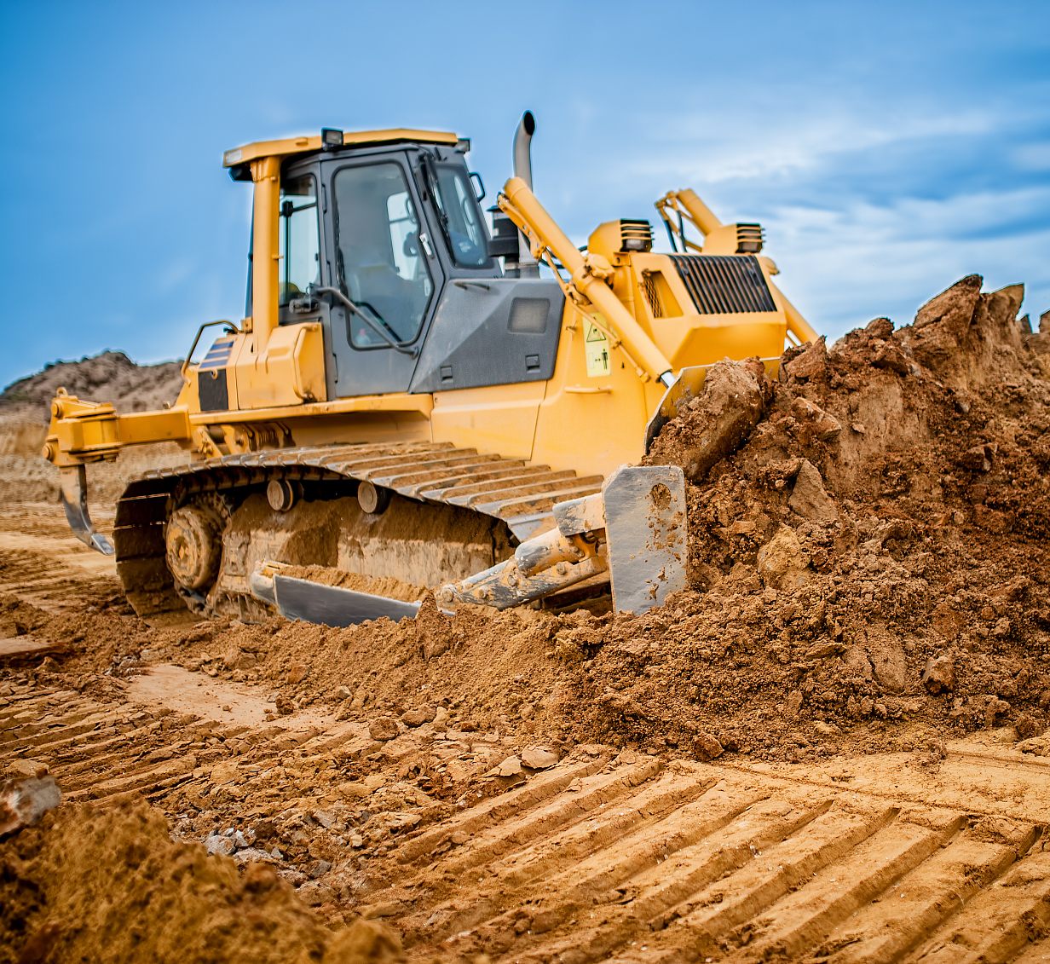
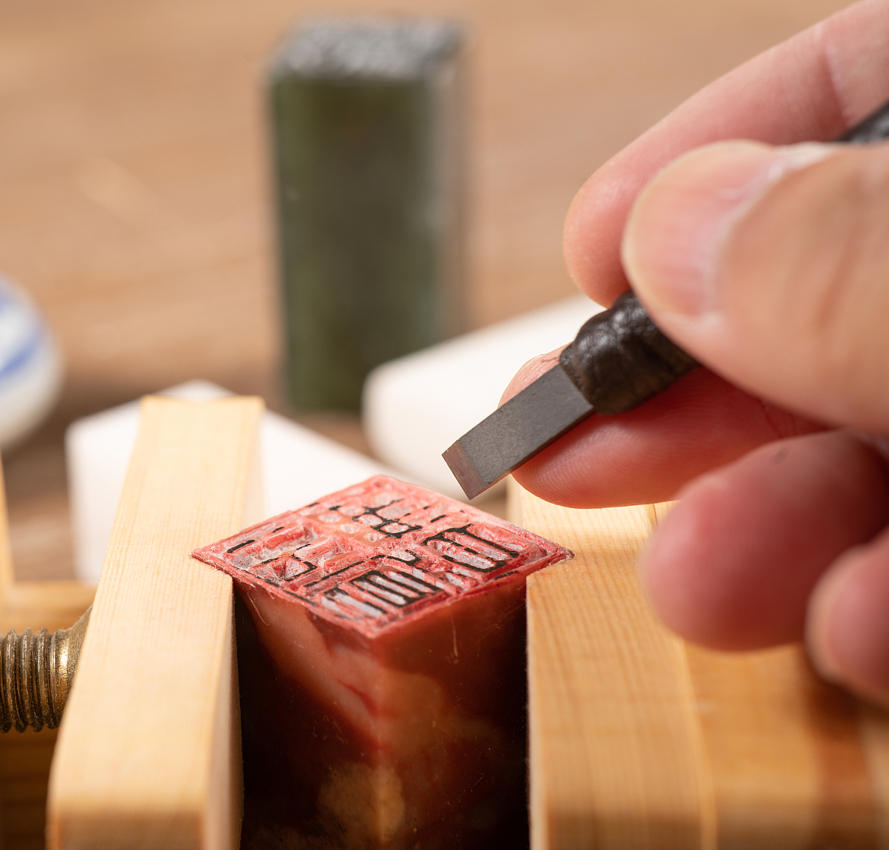
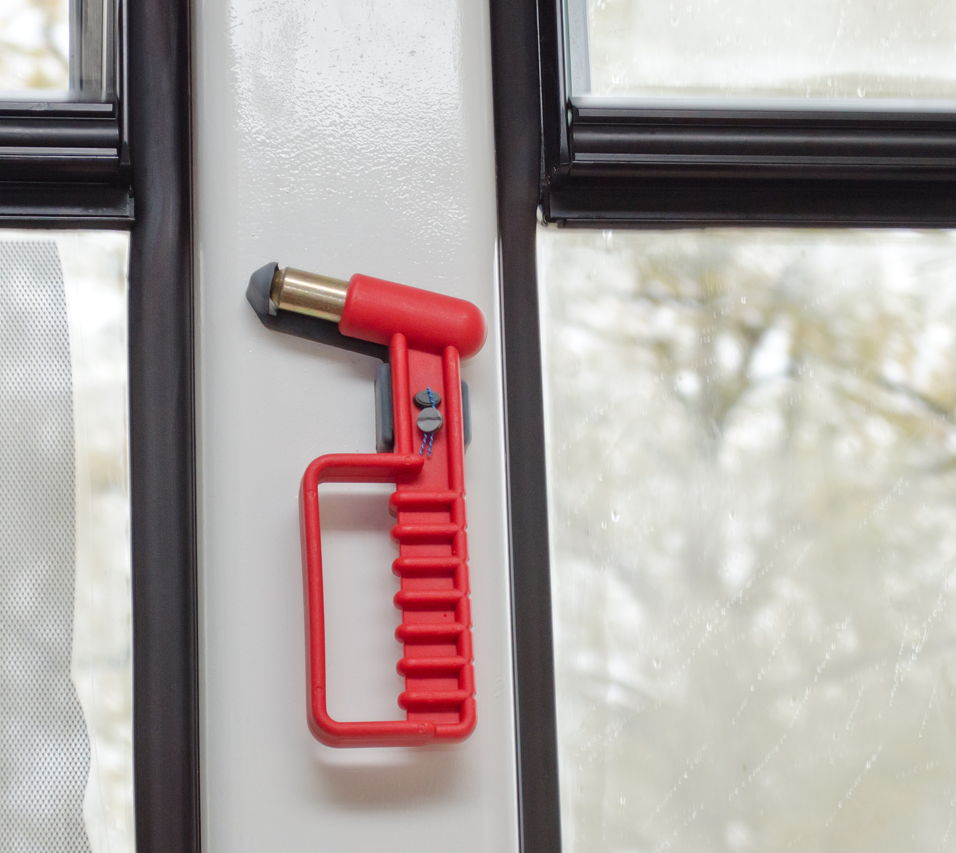

怎样减小或增大压强
想想议议
如图所示的四幅图中，哪些地方要增大压强？哪些地方要减小压强？它们是通过什么增大或减小压强的？
推土机
篆刻刀
破窗锤
火车轨道

Slide 7
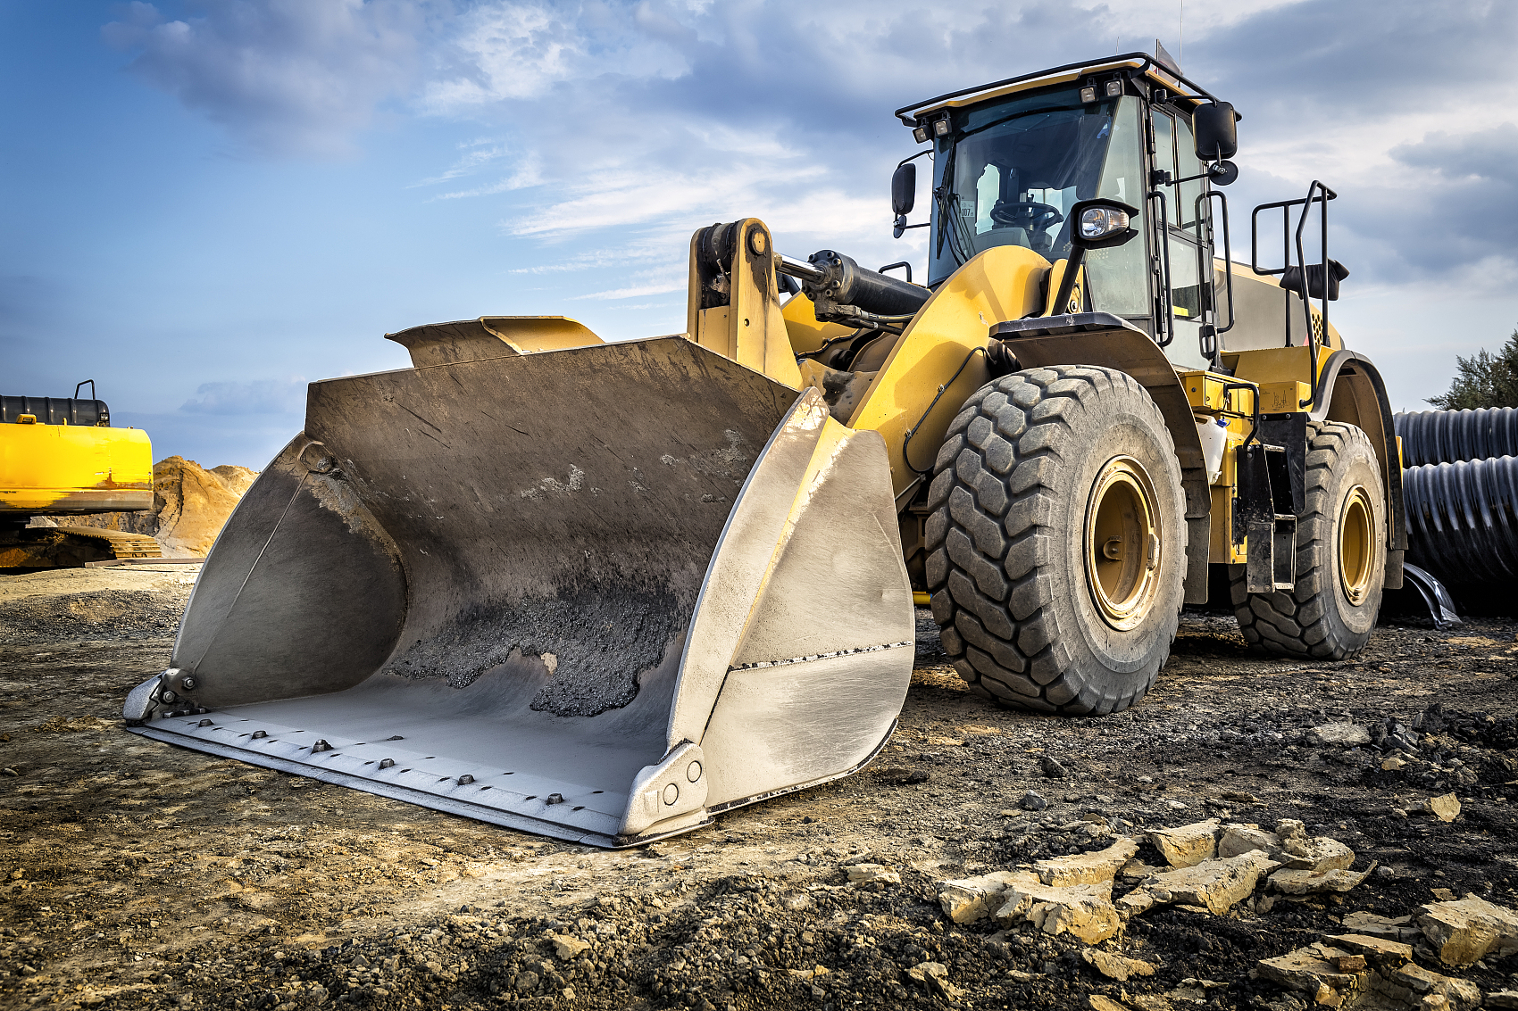
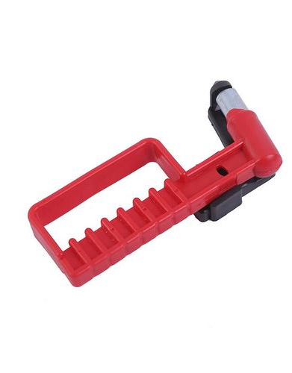
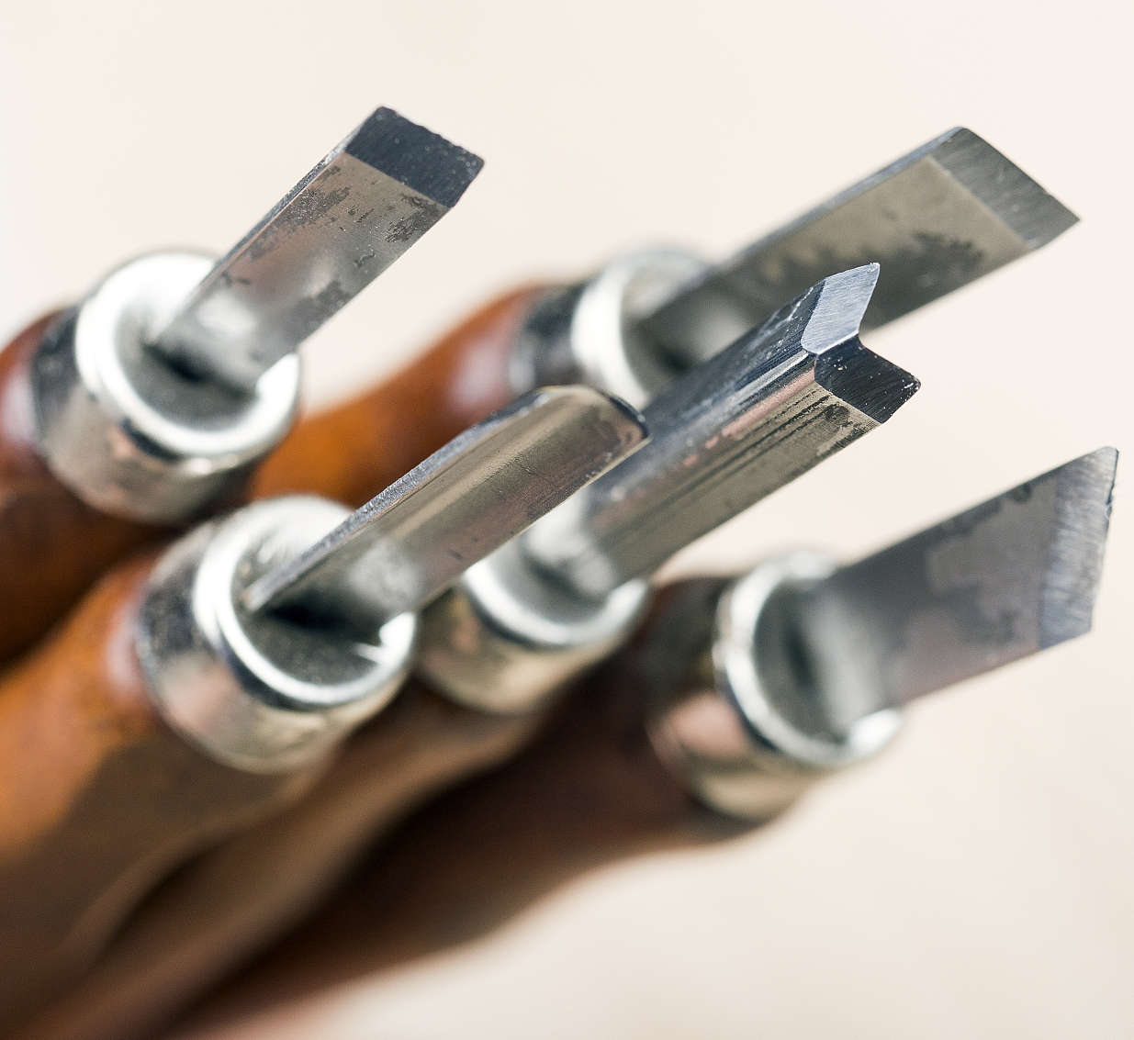
怎样减小或增大压强
增大压强的方法
推土机的推土铲刃、篆刻刀的刀口做的很锋利，破窗锤的敲击端做成锤状，这些都是通过减小受力面积来增大压强的。

Slide 8

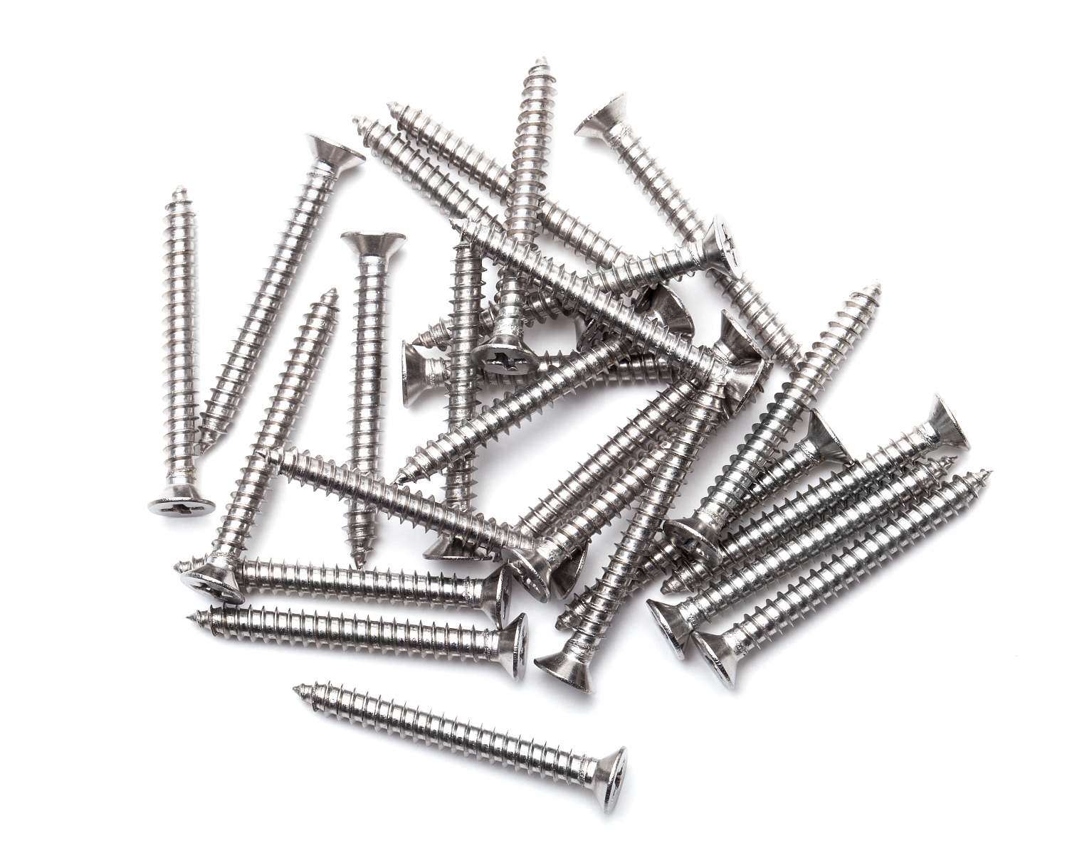
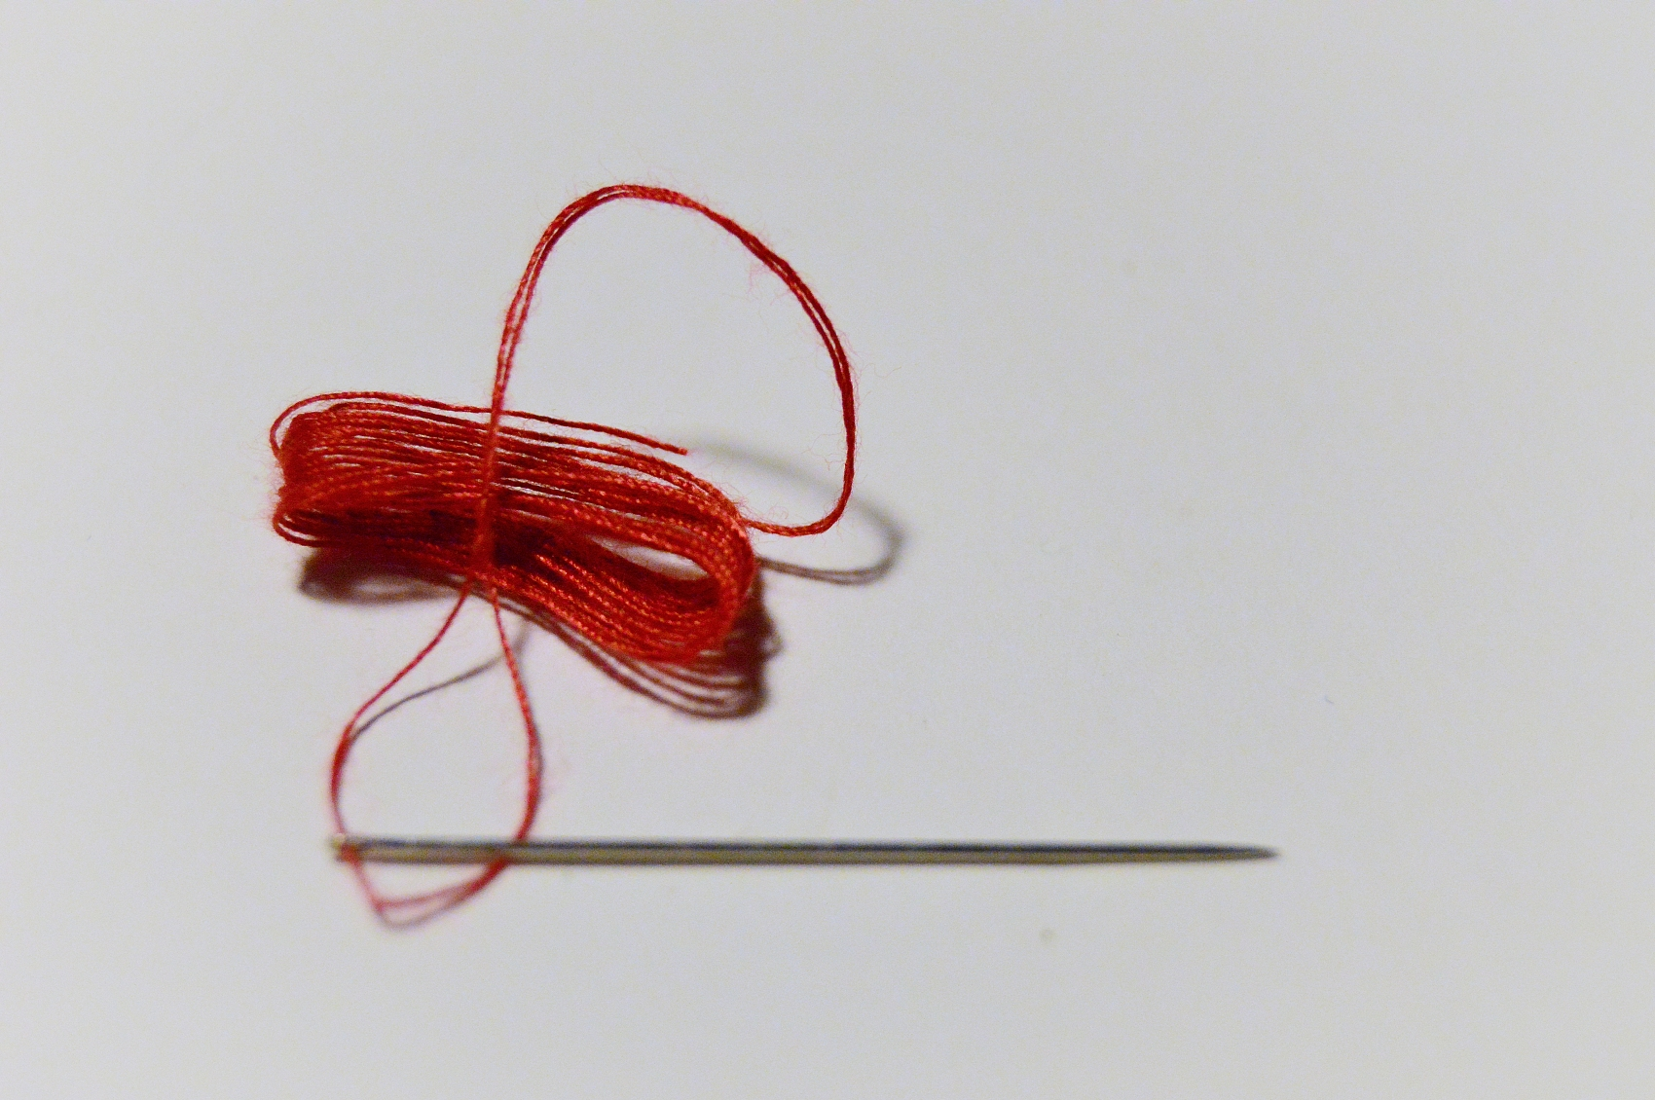
怎样减小或增大压强
你还能举出哪些例子？
增大压强的方法：减小接触面积
刀刃
钉子的尖端
缝衣针

Slide 9

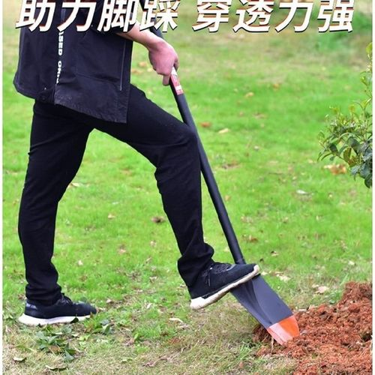
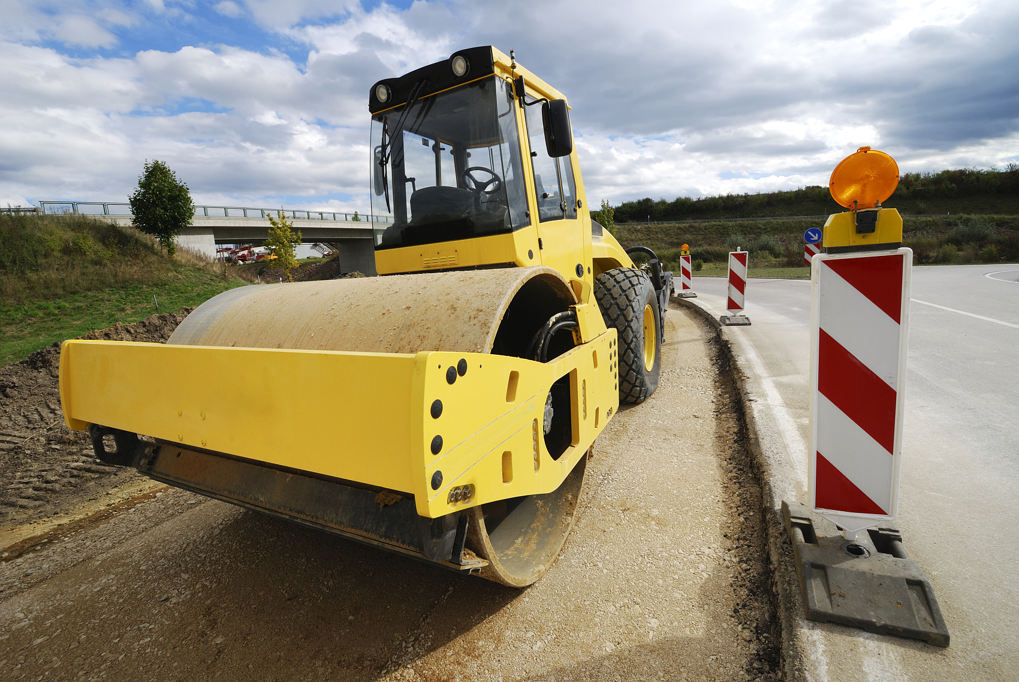
怎样减小或增大压强
你还能举出哪些例子？
增大压强的方法：增大压力
压路机使用质量大的碾子
用重锤钉钉子
用力踩铁锹

Slide 10
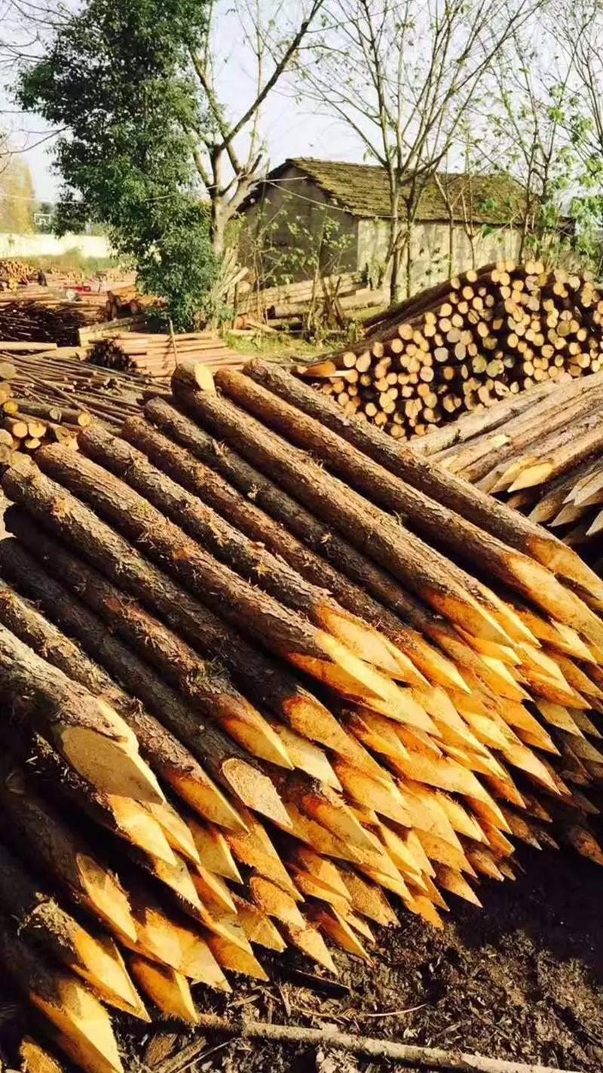
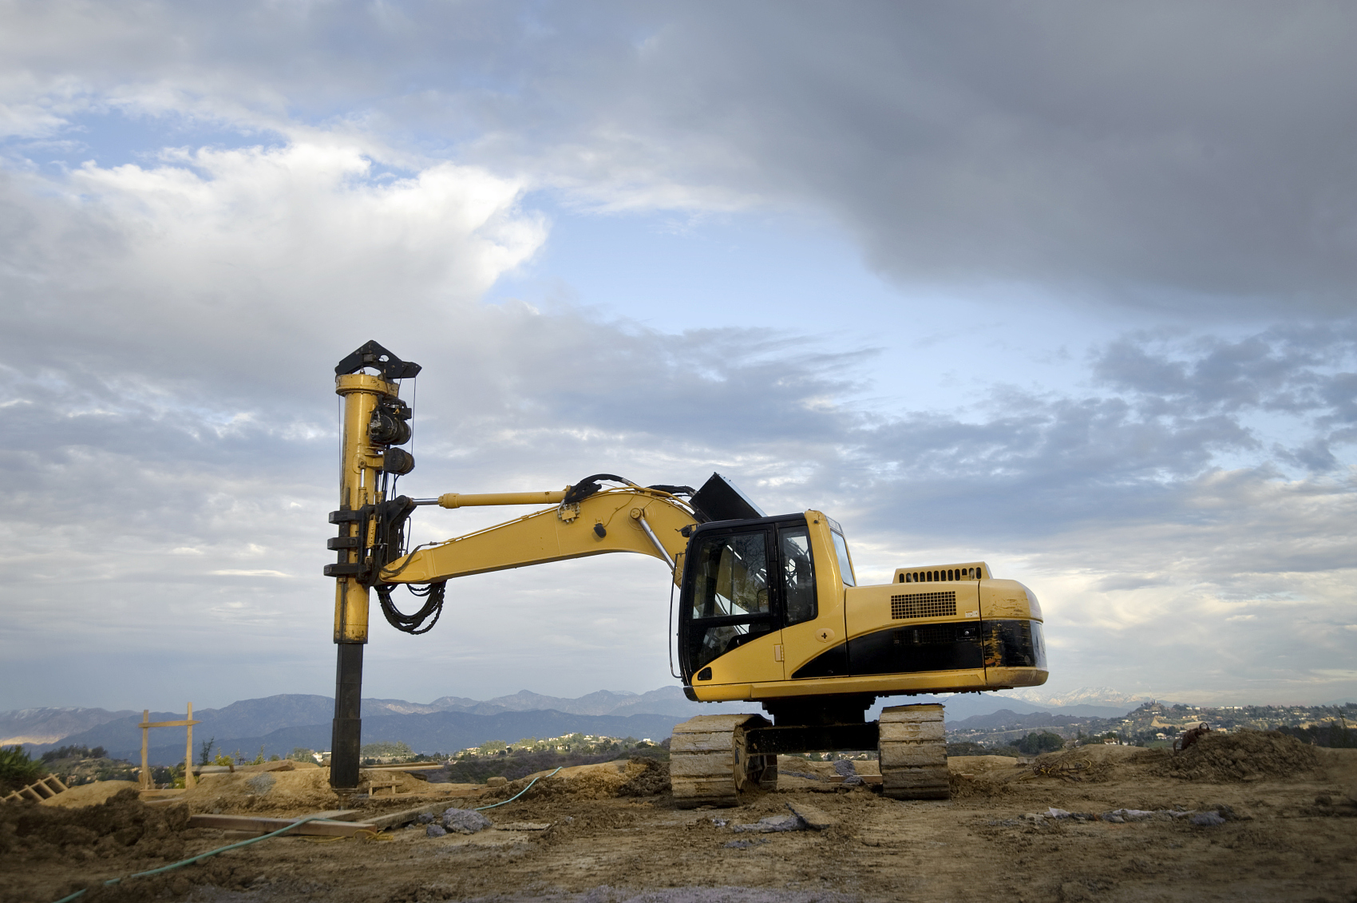
怎样减小或增大压强
增大压强的方法：同时增大压力并减小接触面积
将木桩打入地下时，将木桩削尖，并使用打桩机增大压力。

Slide 11

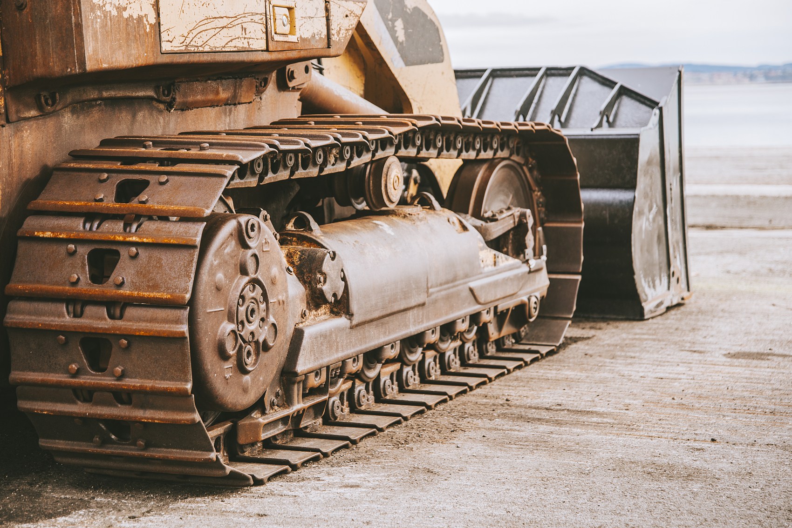
怎样减小或增大压强
减小压强的方法
火车轨道下面铺放枕木，推土机用宽大履带来支撑，这些都是通过增大受力面积来减小压强的。

Slide 12
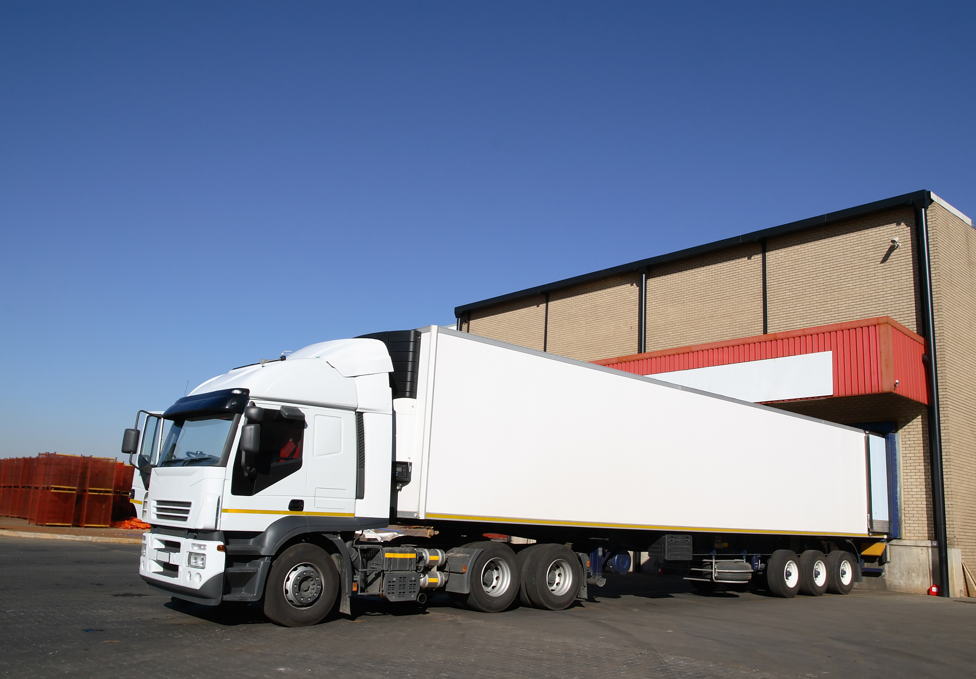


怎样减小或增大压强
减小压强的方法：增大接触面积
滑雪板做的又宽又大
货车承载量越大，轮胎越多
你还能举出哪些例子？

Slide 13
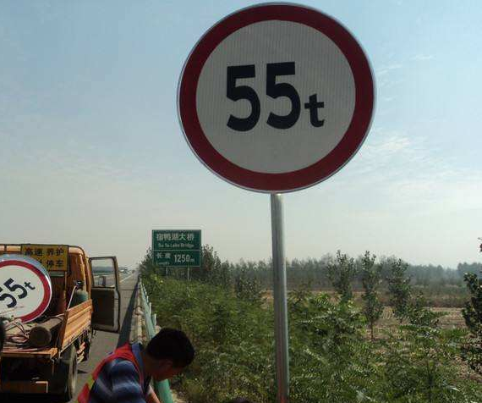
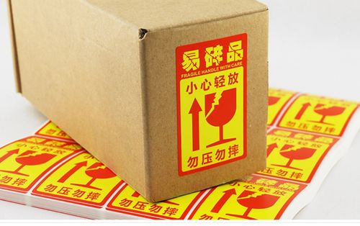
怎样减小或增大压强
减小压强的方法：减小压力
你还能举出哪些例子？
桥面限重
易碎品上面不放东西

Slide 14
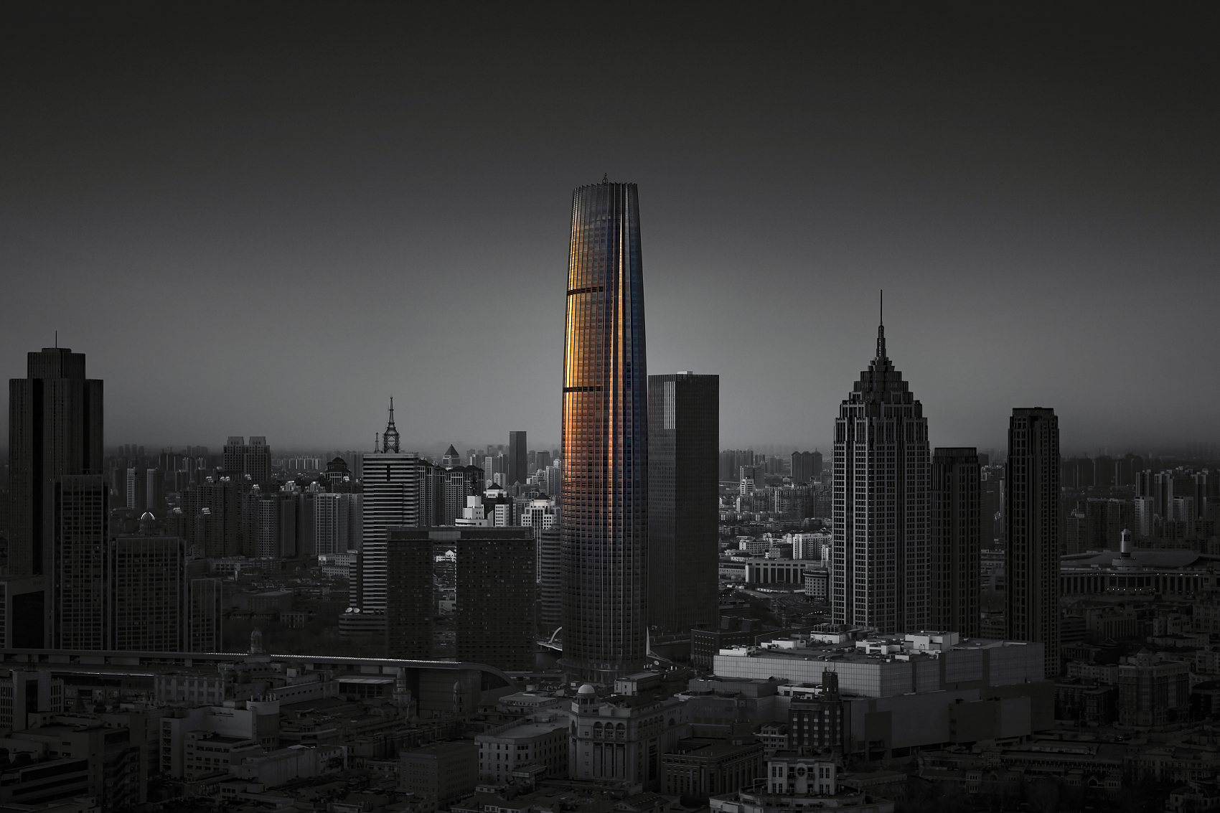
怎样减小或增大压强
减小压强的方法：同时减小压力并增大接触面积
高层建筑在实际建筑过程中，地基往往建造的宽且厚，使用的砖块也是质量较普通砖块更小的空心砖。

Slide 15
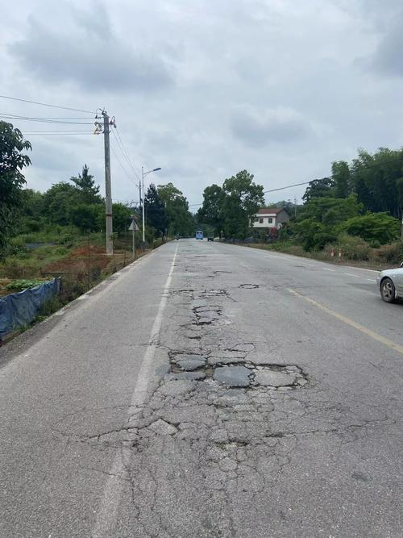
怎样减小或增大压强
任何物体所能承受的压强都有一定的限度，超过这个限度，物体就会被损坏。
货车超载，就很容易把公路的路面压坏。

Slide 16

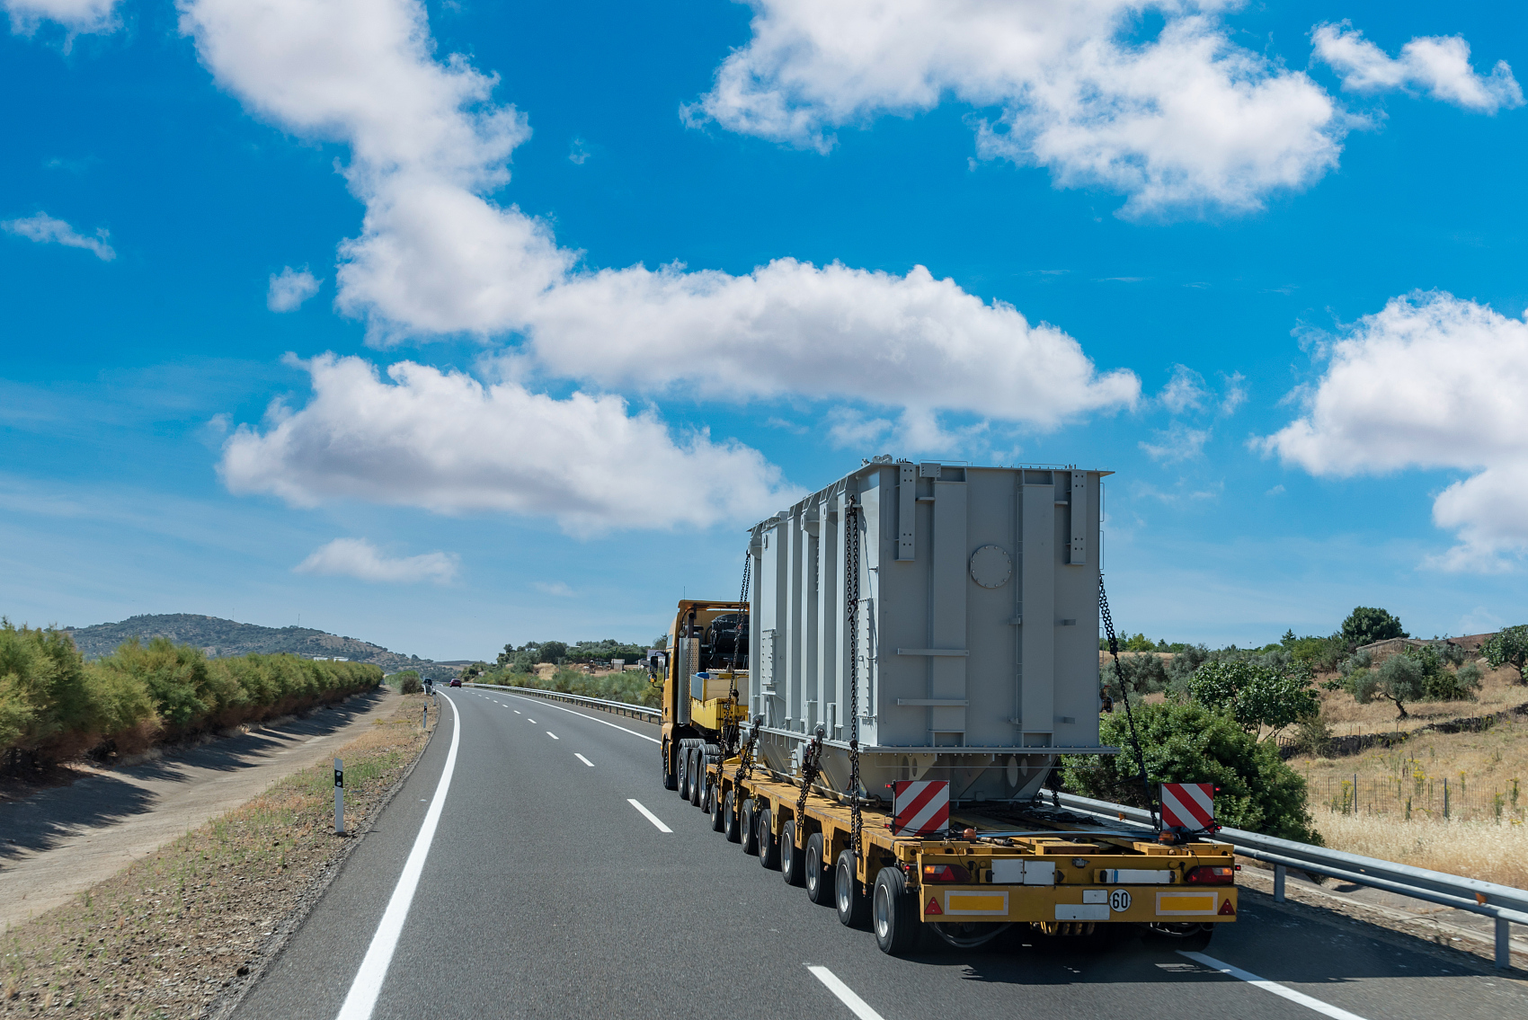
怎样减小或增大压强
交通管理部门通过限定每个车轴平均承载的质量来控制货车对路面压强的大小，运送大型设备的平板货车就有很多车轴。

Slide 17
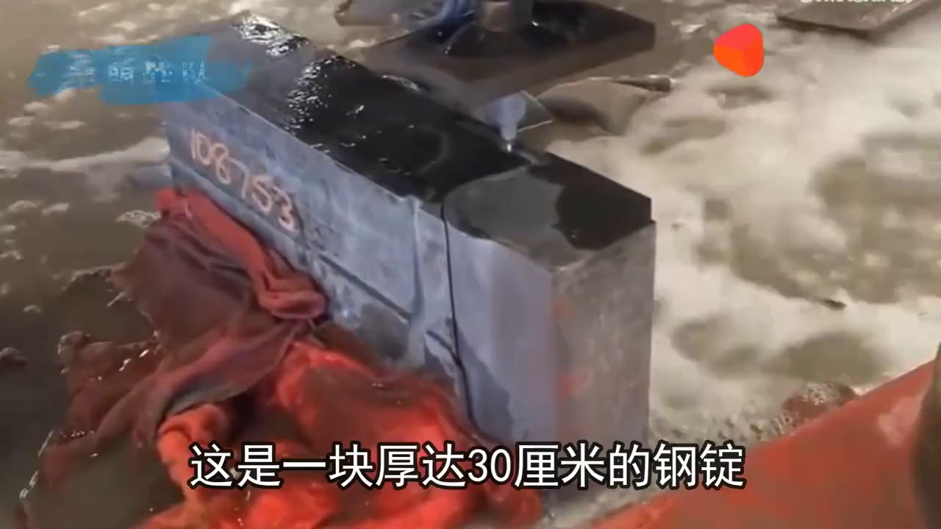
怎样减小或增大压强
神奇的水切割

Slide 18
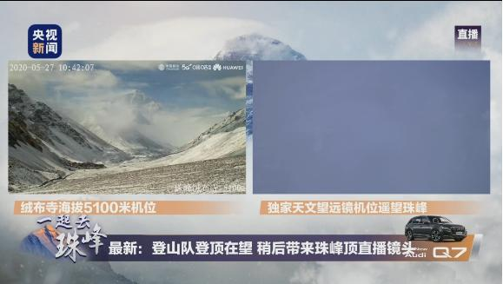
1.2020年5月27日11点,我国珠穆朗玛峰高度测量登山队成功登顶。队员脚穿布满尖钉的登山鞋,通过 的方法 冰雪受到的压强,保障行走安全。
减小受力面积
增大

Slide 19

2.端午节,小敏提着一盒粽子去看望长辈时,下列提法中手受到压强最大的是( )
A
A.用单手提单绳 B.用单手提双绳
C.用双手提单绳 D.用双手提双绳

Slide 20
减小压力
减小压强
压强
增大接触面积
减小接触面积
增大压强
增大压力

